Slide 1
AI Skills 驱动编程实践培训
1 套
4 类
统一资产
工具入口
以 testcase-creator 项目为例：把一次性 Prompt 变成可复用、可验证、可迁移的工程资产
5 步
多格式
生成流程
交付导出
标准流程
知识资产
工具入口
质量闭环
培训目标：让团队知道如何用 Skills 驱动 AI 生成测试用例，并把经验沉淀到项目流程里。
输出结果：一套可复用的 AI 生成测试用例方法，降低重复沟通和评审返工。
01

Slide 2
为什么不能只靠一次性 Prompt
问题不在于 AI 不会写，而在于每次都从零开始、边界不稳定。
重复描述
输出不稳
对比项
一次性 Prompt
Skills
每个人都要重新解释项目背景、输出格式、评审规则，沟通成本反复发生。
同一个需求换一种问法，生成的用例颗粒度、字段、覆盖点可能都不一致。
背景
手工补充
自动读取
格式
临场约定
项目固定
评审
事后补漏
阶段检查
经验难沉淀
交付不可控
复用
个人经验
团队资产
优秀提示词停留在个人聊天记录里，团队复用和交接都困难。
缺少检查点、评审和导出标准，最后还要人工返工补质量。
结论：AI 提效要靠流程化约束，而不是靠临场发挥；项目越多人协作，Skills 价值越明显。
02

Slide 3
什么是 Skills 驱动
通俗理解：把“怎么让 AI 干活”写进项目，而不是每次靠人现场提醒。
一次性 Prompt
Skills 驱动
x 靠个人写提示词
+ 流程写进 SKILL.md
x 背景每次重新输入
+ 资产统一放在项目里
x 输出质量取决于经验
+ 按阶段生成、评审、导出
x 结果难以审计和复用
+ 团队共享同一套标准
旧方式：每次重写
新方式：触发 Skill
请按这个需求生成测试用例...
字段要完整，覆盖异常场景。
读取 source-command-testcase-creator
按五阶段流程生成并进入评审。
核心变化：从“会问 AI”升级为“让项目告诉 AI 怎么做”。
03

Slide 4
当前项目的 Skills 架构
同一套项目资产，适配 Cursor、Claude、Codex/Agent 和纯聊天入口。
.cursor/skills
.claude/commands
Cursor 读取 Skill 说明
Claude Code 命令入口
.testcase-assets
检查点 / 评审点 / 项目配置
.agents/skills
.testcase-assets/
checkpoints-index.md
review-expectations-index.md
project.config.md
TESTCASE_GUIDE.md
Codex / Agent Skill
纯聊天兜底流程
重点：工具入口可以不同，但标准资产必须统一，避免不同 AI 读出不同流程。
04

Slide 5
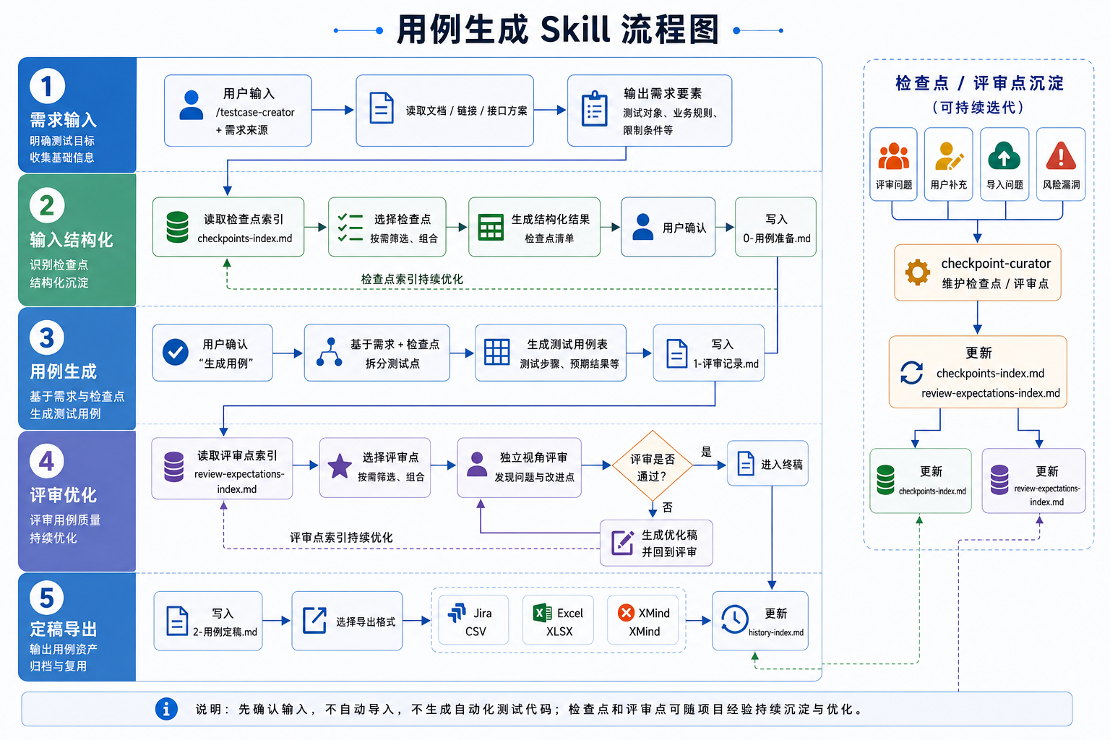
五阶段生成流程
从资料识别到导出交付，AI 每一步都有明确边界。
输入
需求/接口/页面变更
过程
检查点匹配 + 用例生成 + 评审补漏
输出
测试用例草稿、评审版、导出版
先选检查点，再补评审点，最后统一导出。不要跳过中间评审。
05

Slide 6
知识资产怎么沉淀
Skills 不是一句提示词，而是一组可维护的工程资产。
checkpoints-index.md
review-expectations-index.md
project.config.md
定义检查点来源、适用场景和覆盖规则，让 AI 先知道“测什么”。
定义评审期望、常见漏测和补充方向，让 AI 知道“怎么补”。
定义项目名称、输出字段、导出格式和团队约定，让 AI 知道“按什么交付”。
资产
维护时机
负责人关注点
培训讲法
检查点
新功能/新业务上线
覆盖范围、优先级
决定测什么
评审点
发现漏测/返工后
风险场景、异常链路
决定怎么补
项目配置
字段/模板变化
格式、工具兼容
决定怎么交付
资产维护原则：业务变了，先改资产；提示词复用，靠 Skill 自动读取。
06

Slide 7
实际操作流程
培训时可以直接按这条路径演示，从初始化到导出形成闭环。
1
初始化
2
触发 Skill
3
输入需求
现场演示材料
执行 init-testcase 脚本，生成各工具入口和项目资产目录。
在 Codex、Cursor 或 Claude 中让 AI 读取对应 Skill。
给出需求说明、变更点、接口或页面信息。
输入示例：
- 需求：登录失败锁定
- 变更点：连续 5 次失败
- 目标：生成冒烟+异常用例
期望输出：
- Markdown 初稿
- 评审补漏项
- Jira CSV / Excel
4
选择检查点
5
评审优化
6
定稿导出
按项目资产匹配检查点，生成初版用例。
结合评审点补漏、调整颗粒度和优先级。
确认字段和格式后导出 Jira CSV、Excel 或 XMind。
一句话记忆：先让项目资产定规则，再让 AI 生成内容。
07

Slide 8
结果提效体现在哪里
提效不只看“生成得快”，更要看返工减少、交付更稳定。
流程复用
指标
观察口径
首版耗时
从输入到草稿
返工次数
评审补漏轮次
入口统一
导出成功率
格式可直接导入
复用次数
跨工具/跨需求
质量前移
交付加速
培训重点：把“感觉快”变成可量化的流程指标，方便后续向团队汇报效果。
08

Slide 9
风险与控制
AI 可以提速，但不能替代工程边界和人工确认。
常见风险
控制方式
交付前检查
未读资产就生成
确认 Skill 触发
字段是否齐全
模型猜测当事实
事实来源可追溯
优先级是否合理
检查点过旧
维护检查点
异常链路是否覆盖
导出前未确认
保留人工确认
格式是否可导入
关键原则：AI 负责加速，流程负责兜底，测试人员负责最终质量。
09

Slide 10
从人到交付的泳道
人与AI协同的泳道图，清晰定义各阶段职责边界与闭环路径。
人
输入需求
Skills
触发规则
资产
读取检查点
生成
生成初稿
评审
补漏确认
导出
格式导出
闭环：真实返工点沉淀回检查点和评审点，下次自动复用。
AI不是单独工作，它接在流程里
09

Slide 11
总结：从 Prompt 到 Skills 系统
Prompt
Skill
Assets
Review
Export
临时提问
固定流程
项目知识
质量闭环
稳定交付
AI 提效的关键，不是让它自由发挥，而是用 Skills 把它接入标准化工程流程。
1. 先在项目初始化 Skills
2. 用真实需求跑一遍五阶段
3. 把返工点沉淀回资产
带走三件事：资产统一、流程分阶段、结果可验证。
10

